Slide 1
Apuestas
Programa java con jdbc

Slide 2
Índice
Funcionalidades
Estructura del programa (división de paquetes y clases)
Modificaciones de la BBDD
Apartados significativos
Pruebas requeridas

Slide 3
Funcionalidades del programa
Crear usuario nuevo
Realizar una apuesta
Ver los partidos disponibles para apostar
Comprobar el resultado de una apuesta anterior
Hacer un ingreso en la cuenta
Hacer una retirada de la cuenta
Ver movimientos de la cuenta incluyendo apuestas realizadas y apuestas ganadas
Crear un partido nuevo
Abrir un partido para que acepte apuestas
Cerrar un partido para que no se pueda apostar
Consultar las apuestas de un partido, indicando la cantidad de dinero apostado a cada posible resultado
Pagar las apuestas de un partido finalizado (automático)

Slide 4
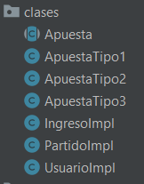
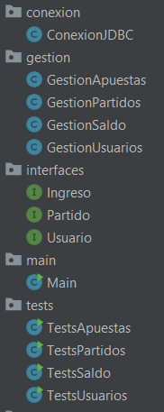
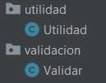
Estructura

Slide 5
Modificaciones de la bbdd
Atributo isAbierto en la tabla Partido
Procedimiento insertar apuesta (corregido) y función escalar comprobar máximo
Cambio de lugar los atributos de máximos
Hacer que correo sea unique en tabla Usuario
Añadir atributo isAdmin en tabla Usuario
Añadir restricción de que la cuota de una apuesta debe ser mayor a 1,5

Slide 6
Apartados significativos
Realizar una apuesta:
public boolean realizarApuesta(Apuesta apuesta)
Ver los partidos disponibles para apostar:
public ArrayList<PartidoImpl> VerPartidosDisponibles()
Comprobar resultado apuesta anterior:
public ArrayList<Apuesta> validarListaApuestasPorFecha(UsuarioImpl usuarioApuesta, GregorianCalendar fechaApuesta)
public void verResultadoApuesta(ArrayList<Apuesta> listaApuestas)
Hacer un ingreso en la cuenta:
public boolean realizarIngresoEnCuentaUsuario(UsuarioImpl usuario, IngresoImpl ingreso)

Slide 7
Apartados significativos
Hacer una retirada de la cuenta:
public boolean RetirarDineroDeLaCuentaUsuario(UsuarioImpl usuario, IngresoImpl ingreso)
Ver movimientos de la cuenta incluyendo apuestas realizadas y apuestas ganadas:
public void VerMovimientosCuentaUsuario(int idUsuario)
Crear nuevo partido:
public boolean insertarPartido(PartidoImpl partidoNuevo)
Abrir un partido para que acepte apuestas/ Cerrar un partido para que no se pueda apostar:
public boolean modificarAperturaPeriodoApuestasDePartido(PartidoImpl partido, boolean isAbierto)

Slide 8
Apartados significativos
Consultar las apuestas de un partido, indicando la cantidad de dinero apostado a cada posible resultado:
public void DineroApostadoPorUnPosibleResultadoDeUnPartido(int idPartido)
Crear nuevo usuario:
public boolean insertarUsuario(UsuarioImpl nuevoUsuario)

Slide 9
Pruebas requeridas
Apostar a un partido que no existe
Apostar a un partido que no está disponible aún.
Apostar a un partido que ya no está disponible
Hacer dos apuestas del mismo tipo al mismo partido
Hacer una apuesta que sobrepase el máximo permitido

Slide 10
Grupo
Diana Bejarano
Ángela Vázquez
Nzhdeh Yeghiazaryan

